Slide 1




Pesquisa com os gestores(as) municipais de saúde ciclo de 2017/2020

Slide 2
MATRIZ - PESQUISA
Dados Pessoais
Experiência na Gestão e Motivação para assumir o cargo
Percepção sobre Temas Estratégicos para a Gestão
AB
REGIONALIÇÃO
Posição sobre a importância dos espaços de pactuação e controle social
CIB/CIR
Conselho
Conferência
Informações Municípios/Região
Redes
PLN/GES
CS
CIT
G.TRAB
JUDICIAL.
Dados Pessoais
MEDIDAS PARA APRIMORAMENTO DA GESTÃO
Identificação dos atores que apoiam e os que possuem resistência a sua Gestão
Financiamento
Construção do Perfil dos Gestores
Identificação da percepção e dos desafios
Comunicação e Transparência
Acesso a ações e serviços de saúde.
Implementação dos Princípios e Doutrinas do SUS

Slide 3
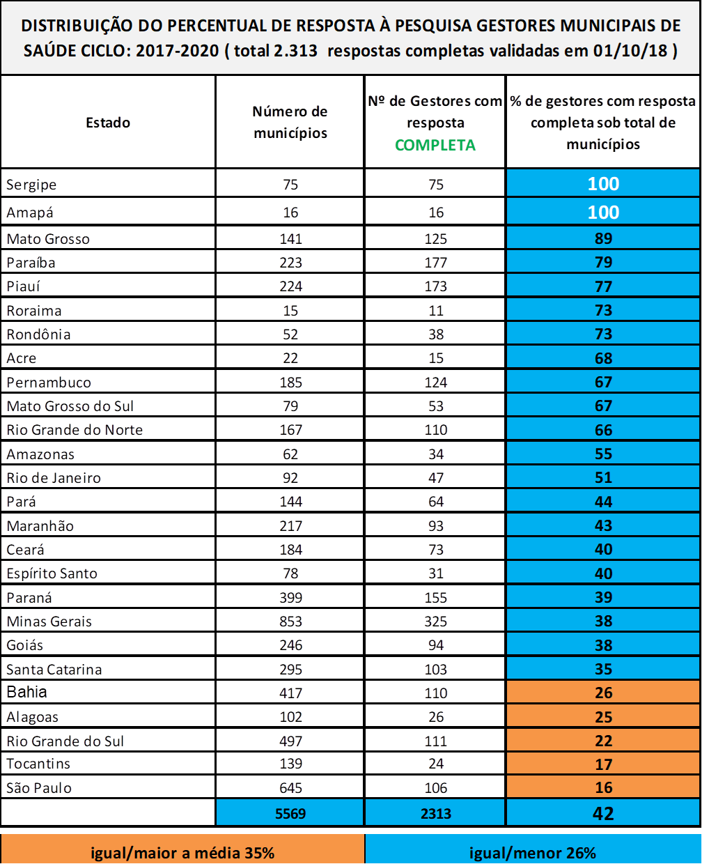

Slide 4
Pesquisa Nacional para a Construção do Perfil dos Gestores(as) Municipais de Saúde Ciclo 2017/2020 ( Paraíba)
Brasil
Rio Grande do Norte
Perfil dos respondentes
58% são mulheres e 42% são homens
53% tem 41 anos e mais
59% se considera branca
81% tem nível superior, 49% com pós-graduação
Trajetória Profissional
Fortalecer o SUS(80%)/Servir a cidade(76%)/Assumir novos desafios (71%), foram as motivações para assumir o cargo
83% reside no município onde trabalha
61% afirma receber menos de 5 Salários Mínimos
26% afirma ter exercido a profissão de enfermeiro antes de assumir a gestão.
Perfil dos respondentes
62% são mulheres e 37% são homens
50% tem 41 anos e mais
57% se considera branca
84% tem nível superior, 48% com pós-graduação
Trajetória Profissional
Fortalecer o SUS(82%)/Servir a cidade(77%)/Assumir novos desafios (68%), foram as motivações para assumir o cargo
76% reside no município onde trabalha
83% afirma receber menos de 5 Salários Mínimos
22% afirma ter exercido a profissão de enfermeiro antes de assumir a gestão.
56% nunca havia ocupado cargo de gestão.
53% nunca havia ocupado cargo de gestão.
A maioria dos respondentes que assumiram cargo de gestor foram anteriormente coordenadores da Atenção Básica 25%
A maioria dos respondentes que assumiram cargo de gestor foram anteriormente coordenadores da Atenção Básica 27%
Confiança Pessoal (64%) e Capacidade e Liderança (59%) influíram na nomeação.
Confiança Pessoal (65%) e Competência técnica(57%) influíram na nomeação.
A maioria não participa de nenhuma entidade e dentre os que participam destacam-se as entidades religiosas 30%
A maioria não participa de nenhuma entidade e dentre os que participam destacam-se as entidades religiosas (32%) Associação Comunitário (26%)
A maioria tem filiação partidária
A maioria tem filiação partidária
Capacidade de dialogar(32%) e mobilizar(27%). foram os principais atributos ganhos com participação em entidades
Capacidade de dialogar(37%) e mobilizar(35%). foram os principais atributos ganhos com participação em entidades

Slide 5

PESQUISA COM GESTORES MUNICIPAIS
CICLO DE GESTÃO 2017-2021
Percepção sobre o funcionamento do
CONASEMS e COSEMS
BR
RN
77% afirma que o CONASEMS atua de maneira eficiente mobilizando o Gestor
Quanto ao COSEMS o percentual é de 87%
80% afirma que o CONASEMS atua de maneira eficiente mobilizando o Gestor
Quanto ao COSEMS o percentual é de 87%

Slide 6

PESQUISA COM GESTORES MUNICIPAIS
CICLO DE GESTÃO 2017-2021
DESAFIOS
Atenção Básica:
Brasil/Região | Desafio I | Desafio II | Desafio III
Rio Grande do Norte | Fixação de Médicos 56% | Efetivação da contrapartida do Estado 47% | Garantia de insumos e medicamentos 35 %
Nordeste | Fixação de Médicos 47% | Efetivação da contrapartida do Estado 42% | Garantia de insumos e medicamentos 36 %
Brasil | Efetivação da contrapartida do Estado : 50% | Implementação dos sistemas de informação: 37% | Fixação de Médicos: 36%

Slide 7
PESQUISA COM GESTORES MUNICIPAIS
CICLO DE GESTÃO 2017-2021
DESAFIOS
Média e Alta Complexidade:
Brasil/Região | Desafio I | Desafio II | Desafio III
Rio Grande do Norte | Garantia de consultas, exames e internações em quantidade e qualidade 77 % | Garantia de mais recursos por parte do Ministério da Saúde 69 % | Organização dos serviços de forma regionalizada 54 %
Nordeste | Garantia de consultas, exames e internações em quantidade e qualidade 68 % | Garantia de mais recursos por parte do Ministério da Saúde 60 % | Organização dos serviços de forma regionalizada 50 %
Brasil | Garantia de consultas, exames e internações em quantidade e qualidade: 71% | Garantia de mais recursos por parte do Ministério da Saúde: 58% | Organização dos serviços de forma regionalizada: 48%

Slide 8

PESQUISA COM GESTORES MUNICIPAIS
CICLO DE GESTÃO 2017-2021
DESAFIOS
Gestão e Regionalização da Saúde
Brasil/Região | Desafio I | Desafio II | Desafio III
Rio Grande do Norte | Fortalecimento das CIR como instâncias de planejamento e pactuação no âmbito regional 71% | Fortalecimento da Regionalização como estratégia de qualificação da descentralização e melhoria do acesso 52% | Disponibilização por parte da SES , de recursos humanos, tecnológicos e financeiros, para fortalecer o processo de regionalização.: 46%
Nordeste | Fortalecimento das CIR como instâncias de planejamento e pactuação no âmbito regional 60% | Disponibilização por parte da SES , de recursos humanos, tecnológicos e financeiros, conforme pactuação ........ 47,85% | Ampliação dos recursos financeiros tendo como base as diferenças regionais 46 %
Brasil | Fortalecimento das CIR como instâncias de planejamento e pactuação no âmbito regional: 56% | Ampliação dos recursos financeiros tendo como base as diferenças regionais: 46% | Disponibilização por parte da SES , de recursos humanos, tecnológicos e financeiros, para fortalecer o processo de regionalização.: 44%

Slide 9

PESQUISA COM GESTORES MUNICIPAIS
CICLO DE GESTÃO 2017-2021
DESAFIOS
Financiamento do SUS
Brasil/Região | Desafio I | Desafio II | Desafio III
Rio Grande do Norte | Garantir o financiamento estável e sustentável para o SUS, melhorando o padrão do gasto e qualificando o financiamento tripartite e os processos de transferência de recursos 79 % | Ampliar o financiamento da Atenção Básica com a participação do Estado 47 % | Melhorar o padrão de gasto, observar os critérios de rateio dos recursos da União para os estados e dos estados para os municípios na forma da LC nº 141/2012. 34%
Nordeste | Garantir o financiamento estável e sustentável para o SUS, melhorando o padrão do gasto e qualificando o financiamento tripartite e os processos de transferência de recursos 71 % | Ampliar o financiamento da Atenção Básica com a participação do Estado 52 % | Ampliar o financiamento da Atenção Básica com maior participação da União 30 %
Brasil (atualizar) | Garantir o financiamento estável e sustentável para o SUS, melhorando o padrão do gasto e qualificando o financiamento tripartite : 68% | Ampliar o financiamento da Atenção Básica com a participação do Estado: 53% | Ampliar o financiamento da Atenção Básica com maior participação da União: 30%

Slide 10

PESQUISA COM GESTORES MUNICIPAIS
CICLO DE GESTÃO 2017-2021
DESAFIOS
Judicialização da Saúde
Brasil/Região | Desafio I | Desafio II | Desafio III
Rio Grande do Norte | Ampliar o conhecimento do órgão de controle sobre a dinâmica da gestão das ações e serviços de saúde no âmbito do SUS 65 % | Construir uma agenda proativa com TCU, CGU e MP e Auditoria do SUS 56% | Estabelecimento de espaços de negociação permanente entre trabalhadores e gestores objetivando a melhoria da oferta de serviços e a valorização dos trabalhadores 36%
Nordeste | Ampliar o conhecimento do órgão de controle sobre a dinâmica da gestão das ações e serviços de saúde no âmbito do SUS 66 % | Construir uma agenda proativa com TCU, CGU e MP e Auditoria do SUS 43,18% | Estabelecimento de espaços de negociação permanente entre trabalhadores e gestores objetivando a melhoria da oferta de serviços e a valorização dos trabalhadores 31,66%
Brasil | Ampliar o conhecimento do órgão de controle sobre a dinâmica da gestão das ações e serviços de saúde no âmbito do SUS: 57% | Construir uma agenda proativa com TCU, CGU e MP e Auditoria do SUS : 44% | Apoio do Ministério da Saúde no desenvolvimento de sistemas informatizados, processo de capacitação e organização de ciclos de discussão com o poder judiciário : 31%

Slide 11

PESQUISA COM GESTORES MUNICIPAIS
CICLO DE GESTÃO 2017-2021
Grau de influência dos atores sociais e entidades sobre suas ações no cotidiano da gestão
Brasil/Região | Ator I | Ator II | Ator III
Rio Grande do Norte | Conselho Municipal de saúde : 54% | Ministério da Saúde 53 % | Prefeito 51 %
Nordeste | Prefeito 62 % | Ministério da Saúde 52 % | Conselho de Secretários Municipais de Saúde - COSEMS 41 %
Brasil | Prefeito: 59% | Conselho Municipal de saúde : 48% | Ministério da Saúde : 45%

Slide 12
PESQUISA COM GESTORES MUNICIPAIS
CICLO DE GESTÃO 2017-2021
Avaliação do acesso da população aos seguintes serviços de saúde
Brasil/Região | Plenamente acessível | Pouco Ou Inacessível
Rio Grande do Norte | Unidades Básicas de Saúde - UBS 77 % | Unidades de Pronto Atendimento de Saúde – UPAS 62 %
Nordeste | Unidades Básicas de Saúde - UBS 77 % | Unidades de Pronto Atendimento de Saúde – UPAS 51 %
Brasil | Unidades Básicas de Saúde UBS (75%) | Unidades de Pronto Atendimento de Saúde – UPAS (45%)
Plenamente acessível

Slide 13
PESQUISA COM GESTORES MUNICIPAIS
CICLO DE GESTÃO 2017-2021
Avaliação do grau de acesso da população as ações e insumos de saúde
Brasil/Região | Plenamente Acessível | Pouco Ou Inacessível
Rio Grande do Norte | Exames laboratoriais básicos (urina, fezes e sangue) 59 % | Cirurgia Ortopédica 54%
Nordeste | Exames laboratoriais básicos (urina, fezes e sangue) 55 % | Cirurgia Ortopédica 58%
Brasil (atualizar) | Exames laboratoriais básicos (urina, fezes e sangue) (59%) | Cirurgia Cardíaca (47%) Cirurgia Ortopédica ( 56%)

Slide 14
PESQUISA COM GESTORES MUNICIPAIS
CICLO DE GESTÃO 2017-2021
3 principais ações que devem ser implementadas
RN
SES
MS
COSEMS
Ampliar o apoio financeiro para programas estratégicos voltados para a melhoria do acesso a população 65%
Ampliar o apoio financeiro para programas estratégicos voltados para a melhoria do acesso a população
75%
Fortalecer as ações regionais do Conselho de Secretários de Saúde - COSEMS
53%
Melhorar a infraestrutura das CIR para possibilitar uma ação integrada dos gestores municipais. 49%
Investir na reestruturação dos núcleos do MS nos estados para ampliar o apoio aos gestores municipais 41%
Realizar oficinas e cursos sobre temas prioritários aproveitando a semana das reuniões da CIR 45%
Investir na melhoria do acesso a consultas, internações, exames e medicamentos em quantidade e qualidade 44%
Investir na melhoria dos sistemas de informação para auxiliar os gestores na tomada de decisão
Auxiliar os gestores no diálogo com os órgãos de controle e com o poder judiciário 42%
Implementar um amplo processo de capacitação dos gestores municipais 42%

Slide 15
2018 – 30 anos
André Luis Bonifácio de Carvalho Professor Adjunto da UFPB/CCM/DPS
Obrigado!!!

